Slide 1


Tuần 5
Bài viết 1: Luyện tập tả người
(Tìm ý, lập dàn ý)

Slide 2


Slide 3
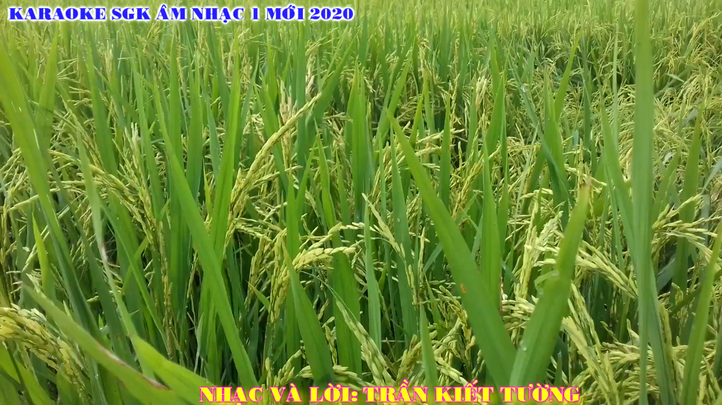

Slide 4
Tiếng Việt
Bài viết 1: Luyện tập tả người
(Tìm ý, lập dàn ý)

Slide 5

Tìm ý và lập dàn ý cho bài văn tả một người bạn mà em quý mến.
1. Sử dụng sơ đồ tư duy để tìm ý:
- Viết ra giấy bất kì từ nào thể hiện suy nghĩ hoặc kết quả quan sát của em (từ khoá).
- Lựa chọn, kết nối các ý:
• Nối các từ khoá có quan hệ gần nhất với nhau.
• Bỏ bớt những từ không phù hợp hoặc không cần thiết.
• Sắp xếp lại các từ khoá theo thứ bậc từ ý lớn đến ý nhỏ.

Slide 6

Bạn của em
Ngoại hình
Hoạt động
tính cách
Dáng người
Mái tóc
Khuôn mặt
Hoạt động
Tính cách
2. Lập dàn ý dựa theo cấu tạo của bài văn tả người đã học ở Bài 2 (trang 23).

Slide 7


Quan sát

Slide 8
THẢO LUẬN NHÓM 4
Hãy viết những từ ngữ dùng để miêu tả ngoại hình, hoạt động tính cách mà em vừa quan sát được.

Slide 9
Tìm ý

Slide 10
Lập dàn ý

Slide 11
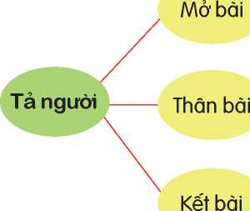
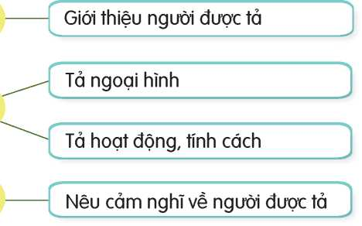
2. Lập dàn ý dựa theo cấu tạo bài văn tả người đã học ở Bài 2 (trang 23).

Slide 12

VẬN DỤNG, TRẢI NGHIỆM

Slide 13
Em học tập được điều gì qua bài học hôm nay?
HS: Em biết cách tìm ý cho bài văn tả người qua sơ đồ tư duy
Xem và chuẩn bị bài: Nói và nghe: Học và hành

Slide 14
Chúc các em học tốt!

